Slide 1
Java 程式設計課程103年度
期末專案第 13 組期末報告 youtube-dl-helper
組員名單
資訊工程學系2B 許咏順
資訊工程學系2A 朱運輝
資訊工程學系4B 張仰鈞
資訊工程學系2A 林夏媛
資訊工程學系5A 林博仁(@Vdragon)
資訊工程學系3A 曾鐙毅

Slide 2





專案簡介
什麼是 youtube-dl-helper？
  youtube-dl 為由 Python 程式語言開發， Youtube 與更多線上影音網站多媒體的命令列介面下載程式，可以根據不同的命令列參數指定要下載的影音格式與其字幕。

Slide 3
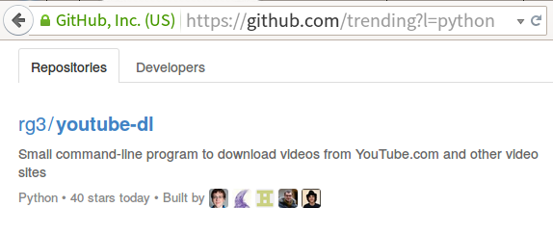

專案簡介
什麼是 youtube-dl-helper？
  youtube-dl 於 GitHub Git 版本倉庫托管網站上被 7029 人 star（加入我的最愛），1355 人建立分支(fork)，具有218 個貢獻者（有更改過代碼），6238 次版本提交(commit)，於人氣版本倉庫排名中的總排名第五名，於 Python 程式語言的版本倉庫中排名第一（資料擷取於 2014/11/27），是一個非常有名的釋出到公眾領域(Public Domain)的自由軟體專案。

Slide 4
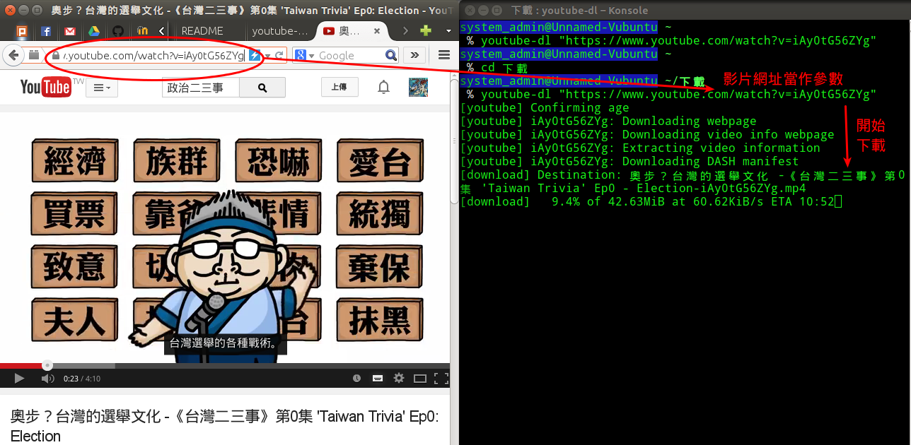
專案簡介
youtube-dl 使用範例

Slide 5
專案簡介
youtube-dl-helper
  我們此次期末專題決定以 Java 來設計 youtube-dl 的圖形化介面 wrapper 程式
  此程式將根據使用者提供的媒體網址分析並提供適用的下載設定供使用者調整，最後再呼叫 youtube-dl 來行媒體的下載
  本專案的基本目標是實作 Youtube 之媒體的下載支援
  至於下載下來的媒體的播放則不在本專案開發的規劃範圍內

Slide 6
專案開發所需技術
圖形介面(GUI)
  SWT
  Swing
  JavaFX
國際化(I18N)
  ResourceBundle
來源程式碼版本控制
  Git
Continuous Integration
  Travis-CI

Slide 7
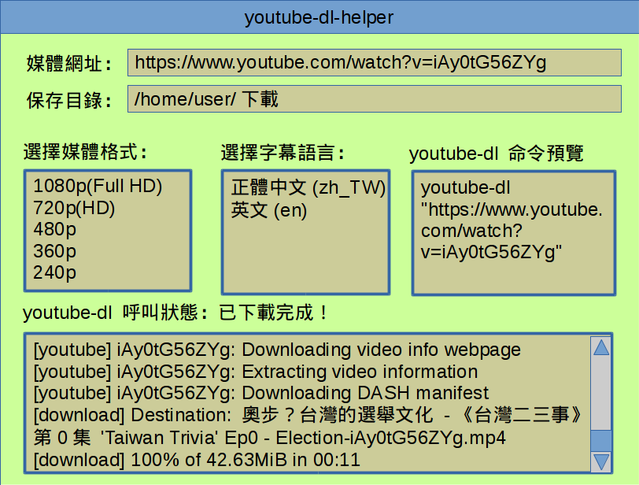
軟體介面設計雛型

Slide 8
工作分配
圖形介面實作
  張仰鈞
說明文件撰寫、介面設計
  林博仁
程式邏輯設計
  林夏媛、許咏順
引入軟體建構系統、國際化(I18N)支援
  朱運輝、曾鐙毅

Slide 9
時程規劃
分配對象 | 張仰鈞 | 林博仁 | 林夏媛、許咏順 | 朱運輝、曾鐙毅
截止日期
2014/11/28 | 組員提案、決定專題題目、註冊 GitHub 帳號
2014/11/30 | 完成提案報告、介面設計雛型、Git 版本倉庫初始化
2014/12/7 | 熟悉專案的開發流程(Git/GitHub/Travis-CI/coding style)、youtube-dl 本身
2014/12/14 | 根據介面設計雛型實作介面／決定使用的 GUI 架構 | 分析 youtube-dl 輸出格式、設計youtube-dl輸出解析程式 |  | 引入 Gradle 軟體建構系統與國際化支援
2014/12/28~ | 整合軟體介面與底層程式 撰寫期末報告 程式除錯

Slide 10
相關連結
本專案的
  官方網站
  議題追蹤系統
  Wiki 頁面（目前無內容）
本專案衍伸出來的其他 Git 版本倉庫敬請參考
https://github.com/NTOUCS-Java-Programming-103-Team-13

